Slide 1
MANA ĒNU DIENA
Latvijas Nacionālajā Operā un Baletā

Slide 2
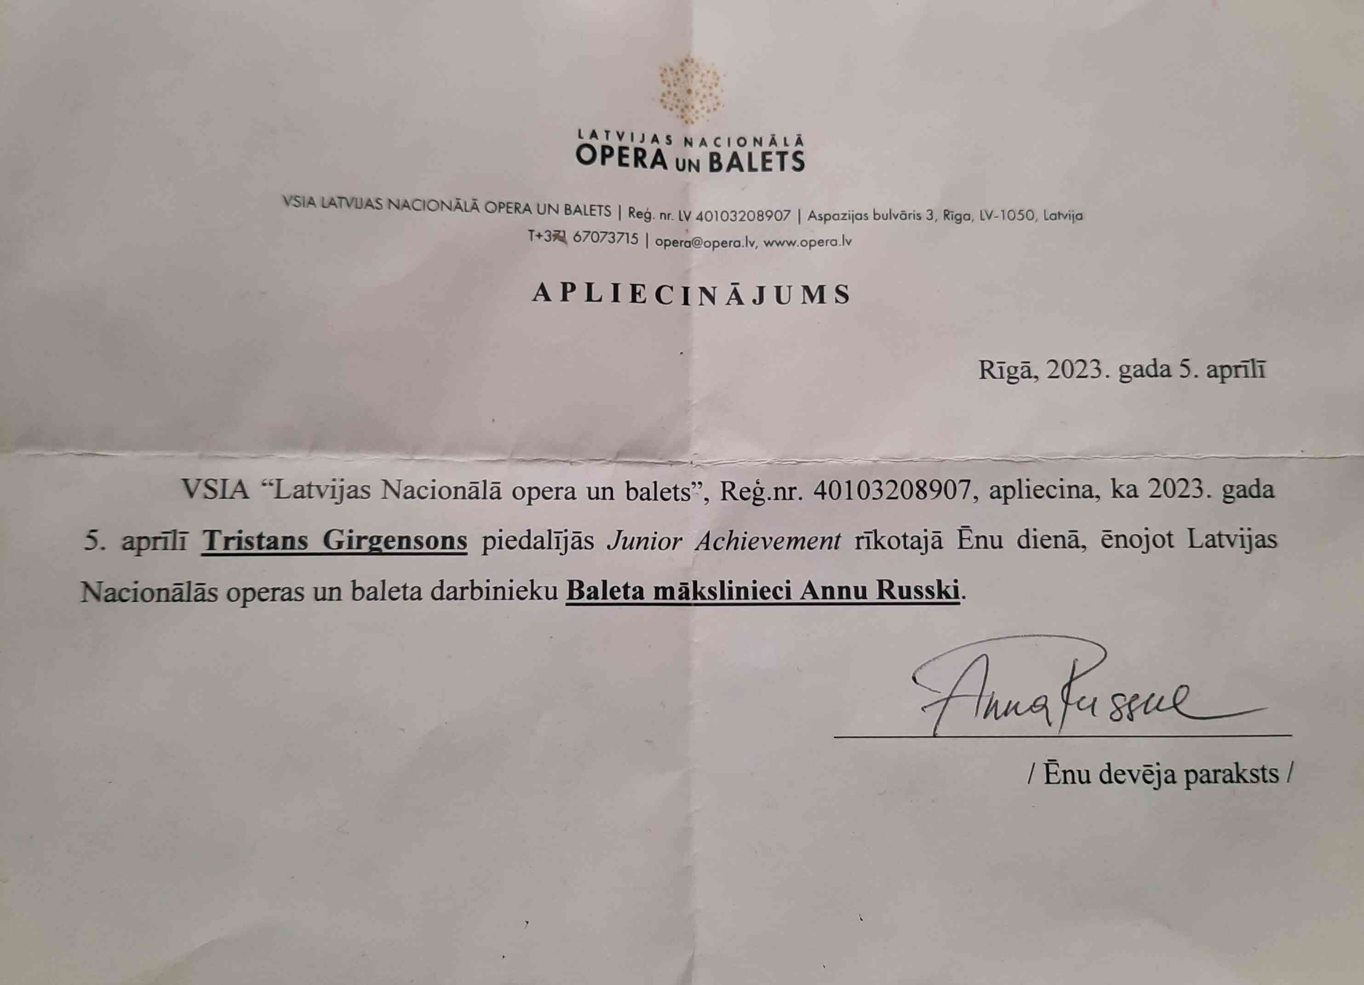
Ēnu devēja vārds un uzvārds
ĒNU DIENĀ ĒNOJU LATVIJAS NACIONĀLĀS OPERAS UN BALETA DARBINIEKU BALETA MĀKSLINIECI ANNU RUSSKI,PAR KO SAŅĒMU ARĪ APLIECINĀJUMU.

Slide 3
DATUMS,KAD NOTIKA ĒNU DIENA- 2023.GADA 5.APRĪLĪ ĒNU DIENAS NORISES LAIKS 10.00-13.00 ĒNU DIENAS NORISES VIETA -LATVIJAS NACIONĀLĀ OPERA UN BALETS
0

Slide 4
ĒNU DIENAS PLĀNS
VESTIBILĀ UZMEKLĒJAM LAPIŅU(APLIECINĀJUMU),KURĀ REDZAMS ĒNOTĀJS(VĀRDS,UZVĀRDS) UN ĒNOJAMAIS(VĀRDS,UZVĀRDS)
DODAMIES UZ GARDEROBI UN SAGAIDAM EKSKURSIJAS VADĪTĀJU(MĀRKETINGA NODAĻAS PĀRSTĀVI)
AR EKSKURSIJAS VADĪTĀTĀJU DODAMIES UZ NACIONĀLĀS OPERAS UN BALETA LIELĀS ZĀLES SKATUVI UN SKATUVES AIZKULISĒM
DODAMIES APSKATĪT ZĀLES BALKONUS
DODAMIES UZ NACIONĀLĀS OPERAS UN BALETA MAZO ZĀLI
APSKATAM KAFEJNĪCU
DODAMIES UZ TRENIŅZĀLI,KUR SAGAIDAM SAVU ĒNOJAMO BALETA MĀKSLINIEKU UN SKATAMIES KĀ VIŅŠ TRENĒJAS
PĒC TRENIŅA UZDODAM SEV INTERESĒJOŠUS JAUTĀJUMUS BALETA DEJOTĀJAI

Slide 5
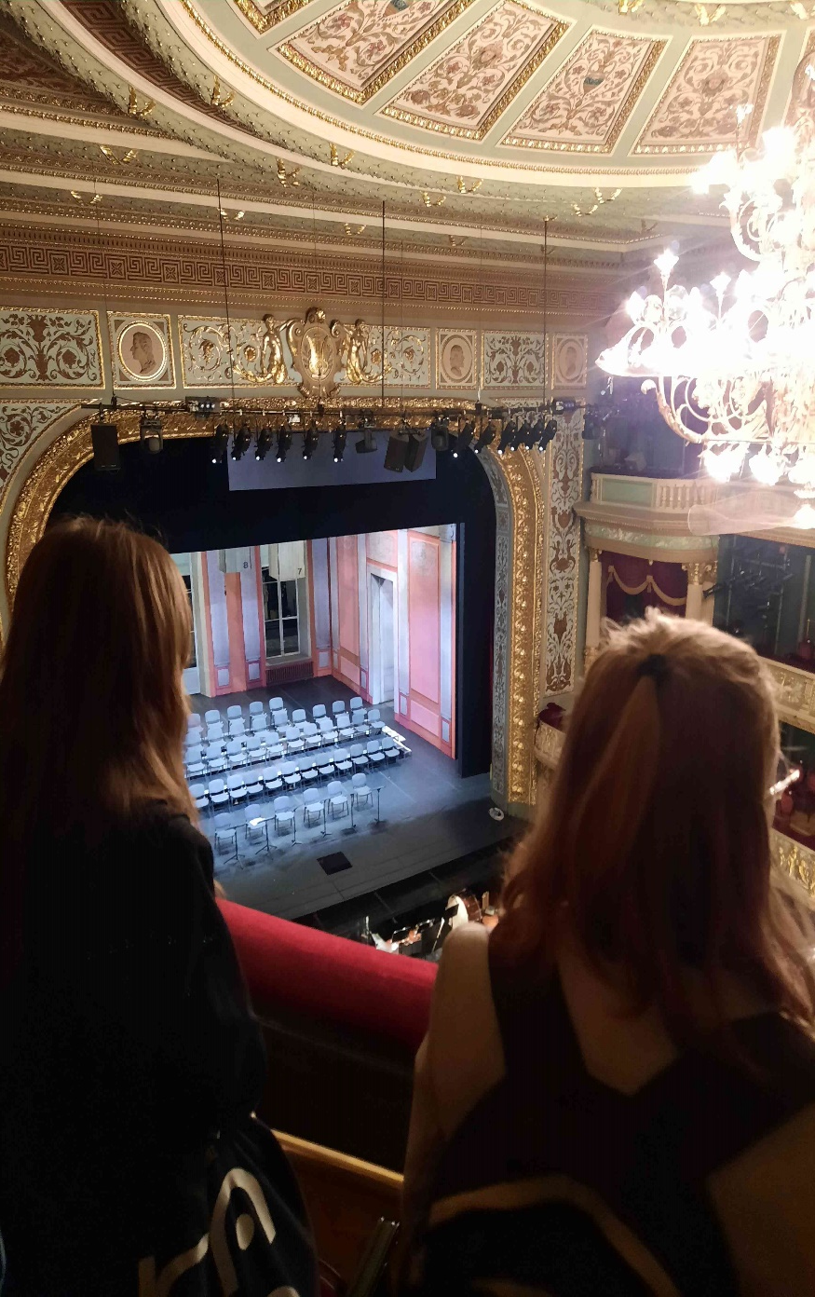
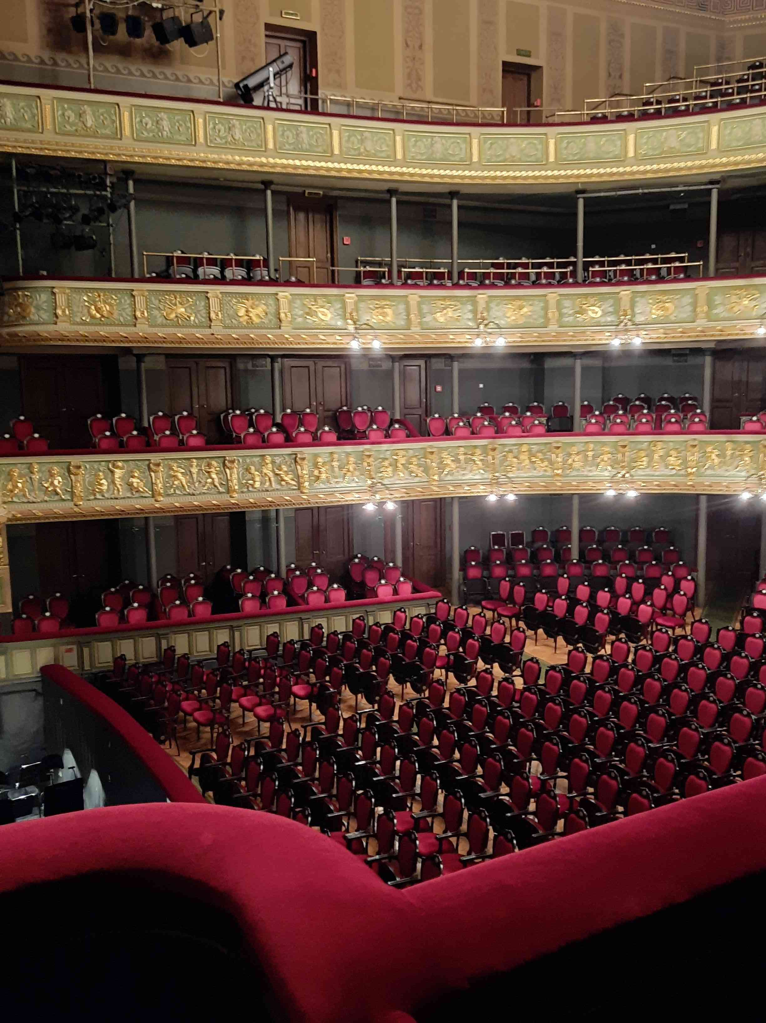
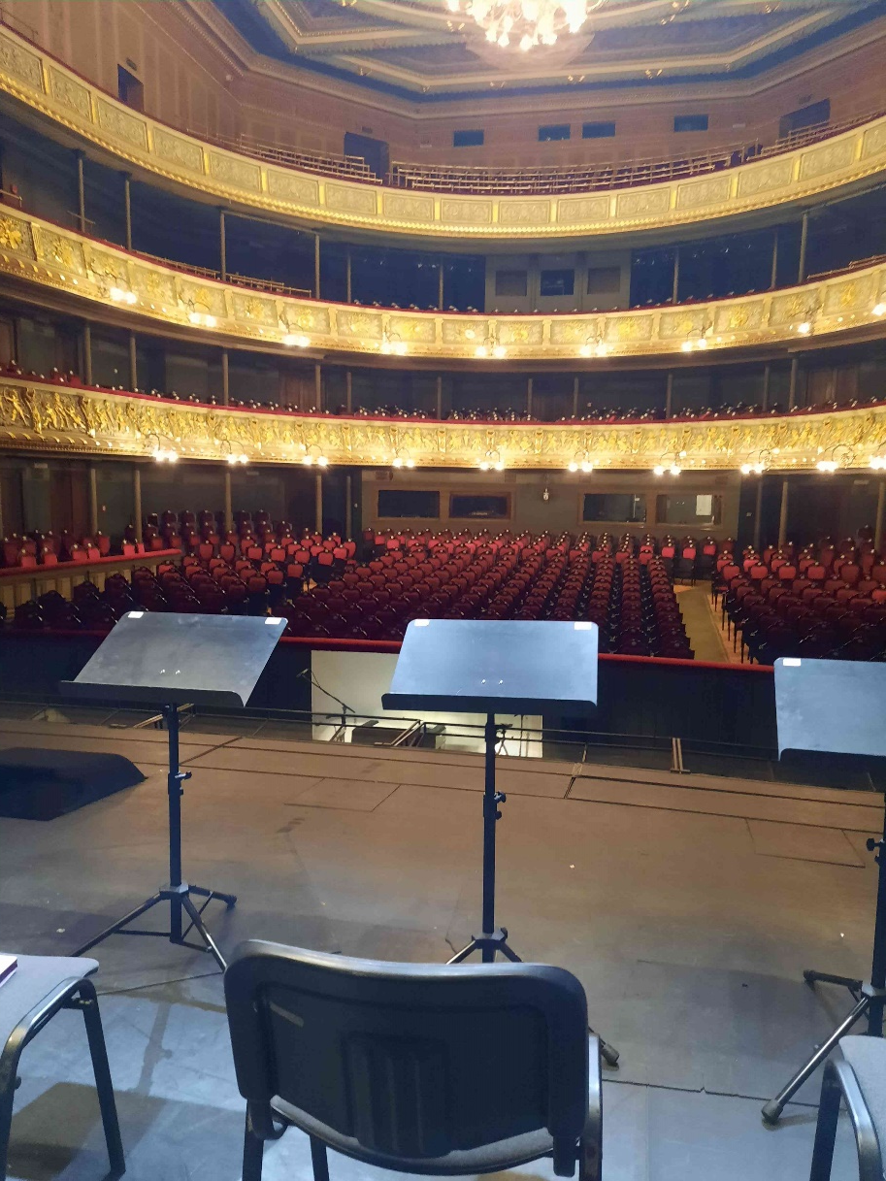
LIELĀ ZĀLE

Slide 6
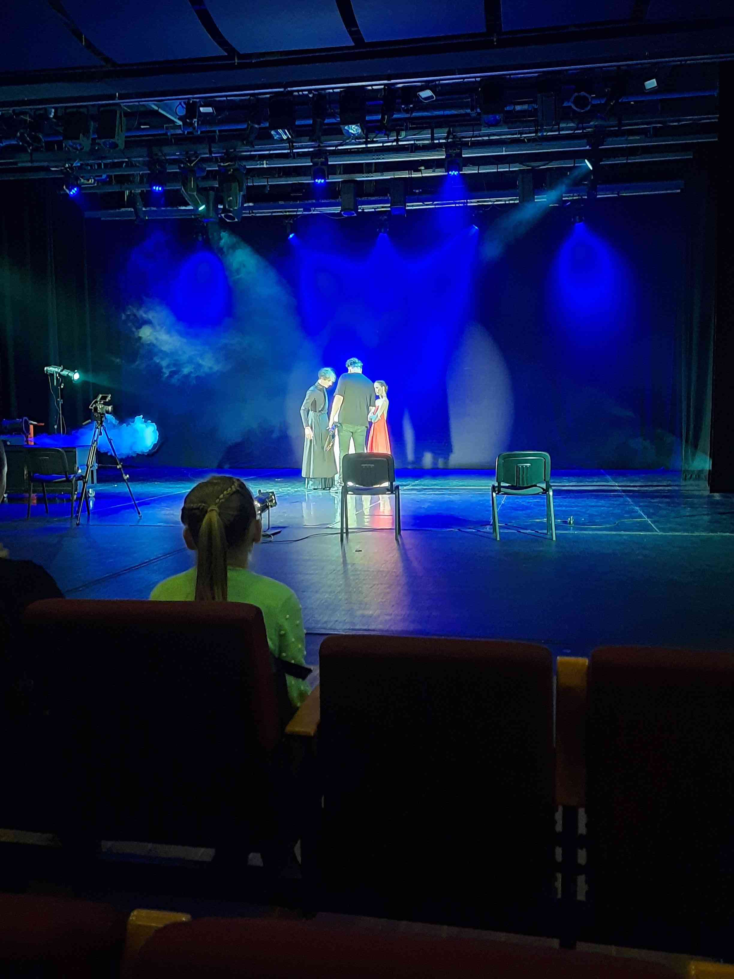
MAZĀ ZĀLE
MAZAJĀ ZĀLĒ BALETA MĀKSLINIEKI TRENĒJAS SKATUVES MĀKSLAI.
MUMS BIJA IESPĒJA VĒROT,
KĀ TAS NOTIEK.

Slide 7
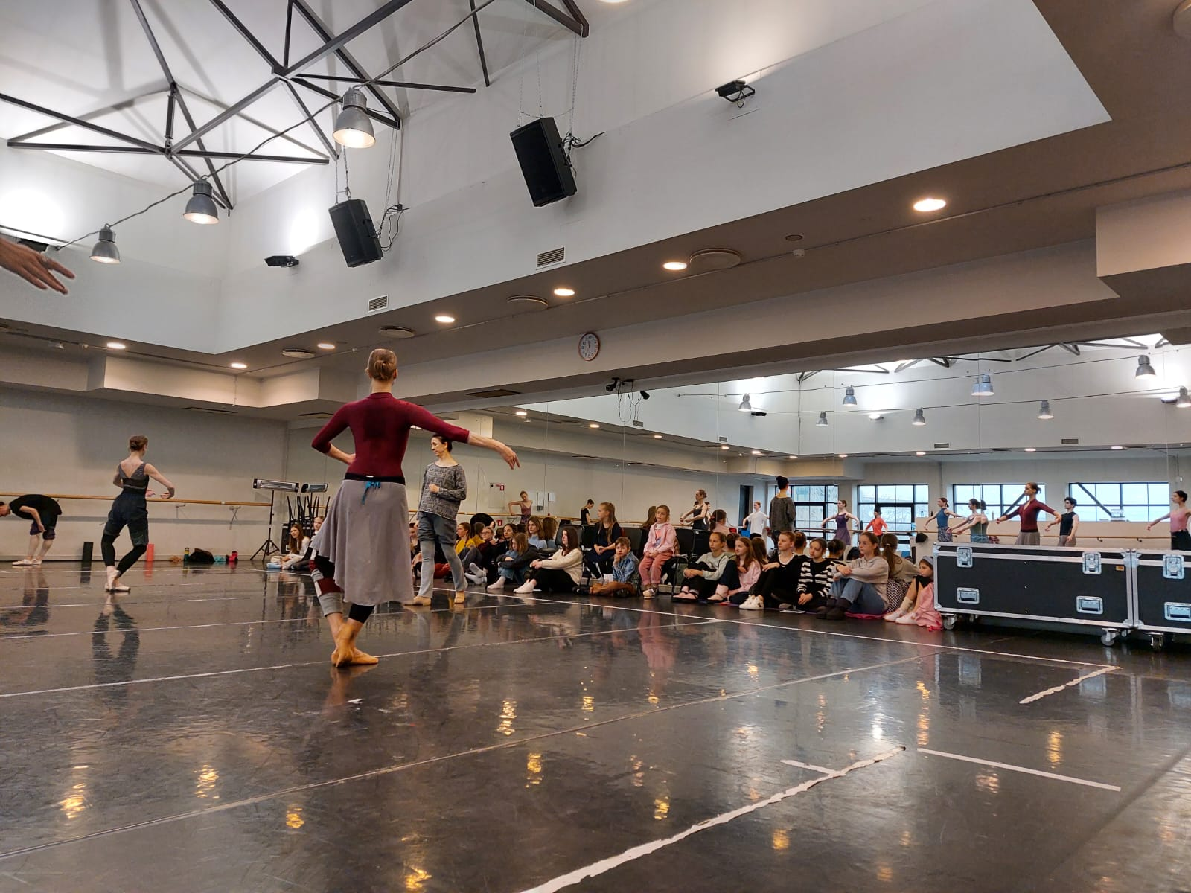
TRENIŅA ZĀLE

Slide 8
SECINĀJUMI UN ATKLĀJUMI,PIEDZĪVOTĀS EMOCIJAS PAR PAVADĪTO DIENU
MANUPRĀT, ĒNU DIENAS IR ĻOTI VĒRTĪGAS,VAR IEPAZĪT SEV INTERESĒJOŠU PROFESIJU, VAI GRIBĒTOS AR TO SAISTĪT SAVU NĀKOTNI.
MAN PATĪK BALETS UN ES VĒLĒTOS NĀKOTNĒ KLŪT PAR LABU BALETA DEJOTĀJU UN MANAS DOMAS NAV MAINĪJUŠĀS, APMEKLĒJOT ĒNU DIENU.
MAN PATIKA ŠI DIENA,JO BIJA POZITĪVI IESPAIDI.GRIBĒJĀS REĀLI PAŠAM PATRENĒTIES AR CITIEM TRENIŅU ZĀLĒ.
VARĒJA SAJUST UN REDZĒT,KA ŠI PROFESIJA IR ĻOTI ATBILDĪGA, PRASA LIELU KONCENTRĒŠANOS,TRENĒTU ĶERMENI,VIRTUOZAS KUSTĪBAS,LIELU ENERĢIJU,PAŠDISCIPLĪNU,REGULĀRUS TRENIŅUS,SKATUVES MĪLESTĪBU UN MĪLESTĪBU PRET BALETA MĀKSLU.

Slide 9
NEDAUDZ INFO PAR MANU ĒNOJAMO BALETA MĀKSLINIECI ANNU RUSSKI Rīgas Horeogrāfijas vidusskolas (PIKC Rīgas Baleta skola) absolvente (Ritas Harlapas klase), Latvijas Nacionālā baleta māksliniece kopš 2010. gada. 2015. gadā absolvējusi Jāzepa Vītola Latvijas mūzikas akadēmiju, iegūstot bakalaura grādu horeogrāfa kvalifikācijā.

Slide 10
ANNA RUSSKE

Slide 11
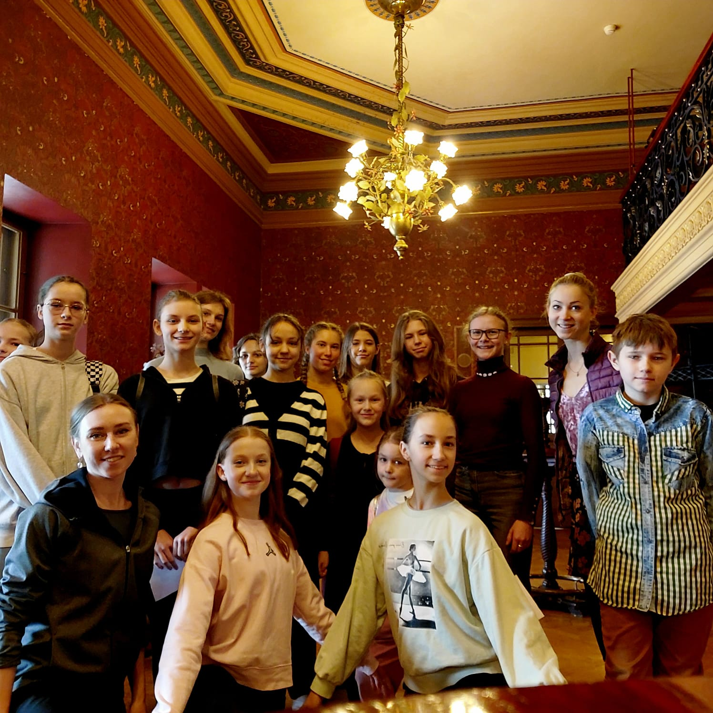
Es un citi ANNAS RUSSKES ĒNOTĀJI
PALDIES PAR UZMANĪBU!

